Slide 1

UBND PHƯỜNG PHÚC LỢI TRƯỜNG MẦM NON HOA TRẠNG NGUYÊN LĨNH VỰC PHÁT TRIỂN NGÔN NGỮ Truyện:Món quà của cô giáo Giáo viên: Lưu Diễm Quỳnh Lứa tuổi: 4-5 tuổi

Slide 2


Hát và vận động: Khám phá khu rừng

Slide 3


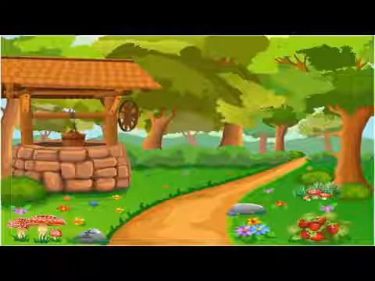
NHẠC NỀN KỂ CHUYỆN

Slide 4

Nhạc: Chúc bé ngủ ngon

Slide 5

Trẻ tìm con vật trong câu chuyện

Slide 6

Trẻ về nhóm kể chuyện

